Slide 1


Linguaggio SQL seconda parte
A. Lorenzi, E. Cavalli
INFORMATICA PER ISTITUTI TECNICI TECNOLOGICI
Copyright © Istituto Italiano Edizioni Atlas

Slide 2
Le condizioni di ricerca

Slide 3
Le condizioni di ricerca
Usate nelle clausole WHERE e HAVING
Costruite con gli operatori di confronto: >, >=, <, <=, =, <>
Espressioni ottenute concatenando confronti con gli operatori logici: AND, OR, NOT, XOR
Altri operatori di confronto: BETWEEN, NOT BETWEEN, IN, NOT IN, LIKE, NOT LIKE, IS NULL , IS NOT NULL
BETWEEN: controlla l’appartenenza di un valore in un dato intervallo
IN: controlla l’appartenenza a uno dei valori di un elenco
LIKE: confronta una stringa di caratteri con un modello di stringa costruita, in genere, con caratteri jolly
IS NULL: controlla la presenza di valori nulli
Notes:
Le condizioni di ricerca sono utilizzate nelle clausole Where e Having per determinare i criteri di selezione rispettivamente delle righe e dei raggruppamenti. Nella scrittura delle condizioni si usano i segni del confronto =, <, >, <>, >=, <=.
Una condizione di ricerca è costruita anche mettendo insieme più condizioni legate tra loro con gli operatori AND e OR, precedute eventualmente dall’operazione NOT. L’ordine di applicazione degli operatori è il seguente: NOT viene applicato prima di AND e AND prima di OR.
Le condizioni di ricerca si possono esprimere utilizzando anche altre parole del linguaggio SQL che indicano operatori o predicati, con i quali è possibile rendere più raffinate ed espressive le interrogazioni alla base di dati.
Vedi pagina 273

Slide 4
BETWEEN, IN
BETWEEN
IN
SELECT Cognome, Nome, Residenza
FROM Impiegati
WHERE Stipendio BETWEEN 30000 AND 45000;
WHERE Stipendio >= 30000 AND Stipendio <= 45000;
equivale a:
SELECT *
FROM Impiegati
WHERE Residenza IN ('Torino','Venezia','Palermo');
WHERE Residenza = 'Torino' OR Residenza = 'Venezia' OR
Residenza = 'Palermo';
equivale a:
Notes:
L’operatore BETWEEN controlla se un valore è compreso all’interno di un intervallo di valori, inclusi gli estremi. È possibile specificare, anteponendolo a Between, anche l’operatore logico NOT per valutare la condizione opposta, cioè per controllare se il valore non rientra nell’intervallo specificato. Per ottenere l’elenco dei dipendenti (con cognome, nome, residenza) che hanno retribuzione compresa tra 30000 e 45000 euro, si può usare la parola Between nella scrittura della condizione dopo Where: …
La condizione specificata con Between nella clausola Where è preferibile, per chiarezza e sinteticità, alla condizione equivalente: Stipendio>=30000 AND Stipendio<=45000
L’operatore IN controlla se un valore appartiene a uno dei valori di una lista che viene precisata dopo la parola In all’interno della condizione. Anche IN può essere preceduto da NOT per indicare la condizione opposta, cioè la non appartenenza del valore all’insieme dei valori. Per ottenere tutti i dati dei dipendenti che risiedono a Torino, Venezia e Palermo, si usa il comando Select nella forma: …….
WHERE Residenza IN ('Torino','Venezia','Palermo');
Anche in questo caso la condizione espressa con In nella clausola Where è sicuramente preferibile alla condizione equivalente:
Residenza ='Torino' OR Residenza ='Venezia' OR Residenza ='Palermo'
Vedi pagina 273

Slide 5
LIKE (1)
T1
Caratteri Jolly
? indica uno e un solo carattere qualsiasi in quella posizione della stringa
(nello standard SQL _ )
* indica una sequenza qualsiasi di caratteri in quella posizione della stringa
(nello standard SQL %)
LIKE 'xyz*' ➔ riconosce le stringhe che iniziano con 'xyz';
LIKE '*xyz' ➔ riconosce le stringhe che finiscono con 'xyz';
LIKE '*xyz*' ➔ riconosce le stringhe di 3 o più caratteri che contengono 'xyz';
LIKE '?xyz' ➔ riconosce le stringhe di 4 caratteri che finiscono con 'xyz'.
SELECT Cognome, Dipartimento
FROM Impiegati
WHERE Cognome LIKE ‘R*’;
Gli impiegati con il cognome che inizia per R
Notes:
L’operatore LIKE confronta il valore di un attributo di tipo carattere con un modello di stringa che può contenere caratteri jolly (o metacaratteri). Anche in questo caso si può usare l’operatore NOT prima di Like per indicare criteri di ricerca opposti. Per l’uso dell’operatore LIKE nelle interrogazioni SQL di Access valgono le convenzioni descritte nel capitolo precedente. I caratteri jolly sono:
_ (underline) per indicare uno e un solo carattere qualsiasi in quella posizione della stringa;
% (percento) per indicare una sequenza di zero o più caratteri in quella posizione della stringa.
Per esempio:
LIKE 'xyz%' vengono ricercate tutte le stringhe che iniziano con i caratteri 'xyz';
LIKE '%xyz' serve a ricercare tutte le stringhe che finiscono con i caratteri 'xyz';
LIKE '%xyz%' per tutte le stringhe di 3 o più caratteri che contengono i caratteri 'xyz';
LIKE '_xyz' controlla le stringhe di 4 caratteri che finiscono con 'xyz'.
L’operatore Like utilizzato con un modello di stringa che non contiene caratteri jolly è del tutto equivalente all’operatore =.
Con il comando Select scritto nella forma seguente, è possibile ottenere il cognome e il dipartimento dei dipendenti con il cognome che inizia con ‘R’;
Per ricercare uno dei caratteri jolly in una stringa si deve usare uno speciale carattere, detto carattere escape per qualificare il carattere come carattere da ricercare e non come un metacarattere. Il carattere escape viene precisato con la dichiarazione ESCAPE. Per esempio, per ricercare la presenza del carattere _ nel nome di un dipartimento, si usa la seguente condizione:
LIKE '%$_%' ESCAPE '$'.
Il carattere ‘$’ è il carattere escape e, pertanto, la sequenza ‘$_’ precisa che il carattere _ (underline) è il carattere da ricercare nella stringa e non un carattere jolly. Si noti bene che l’SQL di Access accetta, come molte altre implementazione di SQL, la coppia di caratteri jolly: ? ed * in sostituzione dei caratteri di sottolineatura _ e di percentuale %. In sostanza nell’SQL di Access:
- con ? si vuole indicare la presenza di uno e un solo carattere nella stringa modello;
- il carattere * indica una sequenza arbitraria (e anche vuota) di caratteri.
Pagina 273-274

Slide 6
LIKE (2)
[ ] ricerca un carattere fra quelli elencati fra le parentesi quadre
! ricerca caratteri diversi da quelli specificati tra [ ] (anche ^)
[α-β] ricerca i caratteri di un intervallo. Deve essere α<β
# ricerca un carattere numerico (“caratteri jolly” nella guida in linea)
Like “R[ai]s*” ➔ Raso, Riso, Rasente, Risoluto ma non Rosoni
Like “R[!i]s?” ➔ Raso, Reso, Roso, ma non Rosoni, Riso, Risaia
Like “[A-M]*” ➔ tutte le stringhe che iniziano con un
carattere compreso tra A ed M
SELECT Cognome, Dipartimento
FROM Impiegati
WHERE Cognome LIKE [Carattere iniziale?] & ‘*’;
L’iniziale del cognome è scelta quando si esegue l’interrogazione

Slide 7
Funzioni di aggregazione (1)
COUNT, SUM, MIN, MAX, AVG, …
Sintetizzano le informazioni di una colonna in un solo valore
Possono comparire solo nelle clausole SELECT e HAVING
COUNT: conta il numero di righe o di valori non nulli in una colonna
COUNT(*) conta le righe di una tabella
SUM: somma i valori non nulli di una colonna
AVG: restituisce la media dei valori non nulli di una colonna
AVG(Stipendio) = SUM(Stipendio)/COUNT(Stipendio)
MIN, MAX: restituiscono il valore minimo e massimo di una colonna
SELECT COUNT(*) FROM Impiegati;
Restituisce 12
Notes:
All’interno del comando Select possono essere usate funzioni predefinite che agiscono sui valori contenuti in insiemi di righe della tabella e che per questo motivo si chiamano funzioni di aggregazione.
Le funzioni di aggregazione agiscono sui valori di una singola colonna e restituiscono un solo valore come il massimo o il minimo dei valori considerati. Le righe considerate per l’aggregazione sono quelle prodotte dall’interrogazione e quindi, in presenza di una clausola Where, sono le sole righe che soddisfano la condizione specificata.
Le funzioni di aggregazione possono essere utilizzate solo come argomento scritto accanto a Select oppure nella clausola Having (che sarà spiegata nell’approfondimento del prossimo paragrafo).
• Funzione COUNT
La funzione COUNT conta il numero di righe selezionate dall’interrogazione. La sintassi del linguaggio SQL richiede di specificare come argomento della funzione il nome di un attributo oppure il carattere * (asterisco): nel primo caso non vengono conteggiate le righe che hanno valore Null nella colonna dell’attributo specificato; nel secondo caso, indicando l’asterisco, la funzione Count(*) calcola il numero delle righe della tabella, incluse quelle con campi di tipo Null. In sostanza la funzione Count(*) serve per ottenere la cardinalità di una relazione.
Il seguente comando restituisce il numero delle righe presenti nella tabella Impiegati (12 nell’esempio):
SELECT COUNT (*) FROM Impiegati;
Vedi pagine 267

Slide 8
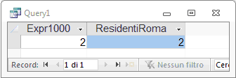
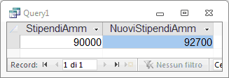
Funzioni di aggregazione (2)
SELECT COUNT(Dipartimento) FROM Impiegati;
Restituisce 11
SELECT COUNT(*), COUNT(*) AS ResidentiRoma
FROM Impiegati
WHERE Residenza = 'Roma';
SELECT SUM(Stipendio) AS StipendiAmm,
SUM(Stipendio*1.03) AS NuoviStipendiAmm
FROM Impiegati
WHERE Dipartimento = 'Amm';
Notes:
Specificando il nome dell’attributo Dipartimento come argomento della funzione Count, si ottiene il numero dei dipendenti della tabella Impiegati che sono assegnati a un dipartimento. (11 nell’esempio perché nel conteggio non sono considerati i valori nulli).
SELECT COUNT (Dipartimento) FROM Impiegati; Restituisce 11
La seguente interrogazione restituisce il numero dei dipendenti residenti a Roma presenti nella tabella Impiegati:
SELECT COUNT(*) FROM Impiegati WHERE Residenza = 'Roma';
Il risultato del conteggio può essere anche descritto con un’opportuna intestazione, come già visto in precedenza, aggiungendo la clausola AS seguita dal nuovo nome da utilizzare come intestazione di colonna.
Diversamente la colonna viene presentata con un’intestazione che dipende dall’implementazione: Access, per esempio, nel caso dell’interrogazione considerata, produce l’intestazione EXPR1000, EXPR1001, … .
SELECT COUNT(*), COUNT(*) AS ResidentiRoma FROM Impiegati WHERE Residenza = 'Roma';
La funzione SUM restituisce la somma di tutti i valori contenuti in una colonna specificatacome argomento della funzione: naturalmente l’attributo utilizzato nel calcolo deve essere di tipo numerico; anche con questa funzione si può usare, se necessario, la parola Distinct prima del nome dell’attributo, se si vogliono eliminare dal calcolo della somma i valori duplicati presenti nella colonna specificata; i valori nulli sono trascurati dalla funzione Sum.
Per esempio se si vuole ottenere la somma degli stipendi dei dipendenti che appartengono al dipartimento Amministrazione, occorre usare il comando Select nella forma:
….
Vedi pagine 267 -268

Slide 9
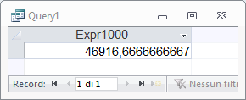
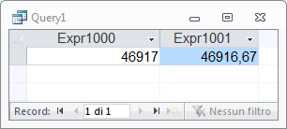
Funzioni di aggregazione (3)
Per arrotondare i risultati si usa la funzione ROUND
SELECT AVG(Stipendio)
FROM Impiegati, Dipartimenti
WHERE Dipartimento = Codice AND
Sede = 'Torino';
SELECT ROUND(AVG(Stipendio)), ROUND(AVG(Stipendio),2)
FROM Impiegati, Dipartimenti
WHERE Dipartimento = Codice AND
Sede = 'Torino';
ROUND( Espressione, NumCifre )
Notes:
In modo analogo agisce la funzione AVG (dall’inglese average = media), per calcolare la media dei valori (numerici) contenuti in una determinata colonna di una tabella, con l’eventuale aggiunta dell’opzione Distinct. L’argomento della funzione può essere un’espressione aritmetica anziché il nome di un attributo. La media calcolata dalla funzione Avg equivale alla media aritmetica, cioè la somma dei valori diviso il numero dei valori. La funzione Avg non include nel
calcolo i valori di tipo Null presenti nella colonna. Nell’esempio seguente viene calcolato lo stipendio medio dei dipendenti che lavorano in dipartimenti con sede a Torino:
SELECT AVG(Stipendio) Restituisce 46916,66.7
FROM Impiegati, Dipartimenti
WHERE Dipartimento = Codice AND
Sede = “Torino”;
Vedi pagine 268

Slide 10
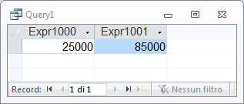
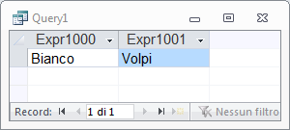
Funzioni di aggregazione (4)
SELECT MIN(Stipendio), MAX(Stipendio)
FROM Impiegati;
SELECT MIN(Cognome), MAX(Cognome)
FROM Impiegati;
Notes:
Le funzioni MIN e MAX restituiscono rispettivamente il valore minimo e il valore massimo tra i valori della colonna di una tabella specificata come argomento della funzione; le funzioni Min e Max consentono di determinare i valori minimi e massimi anche per campi di tipo carattere.
Anche le funzioni Min e Max ignorano i campi con valore Null e possono avere come argomento un’espressione anziché il nome di un attributo.
Per esempio, utilizzando un attributo numerico come lo stipendio, si calcolano i valori minimo e massimo degli stipendi di tutti i dipendenti:
SELECT MIN(Stipendio), MAX(Stipendio)
FROM Impiegati; Restituisce 25000 e 85000
Il seguente esempio di interrogazione invece restituisce il primo cognome e l’ultimo nell’elenco dei dipendenti, specificando come argomento delle funzioni l’attributo Cognome che è di tipo carattere:
SELECT MIN(Cognome), MAX(Cognome)
FROM Impiegati;
Vedi pagine 268

Slide 11
Ordinamenti e Raggruppamenti

Slide 12
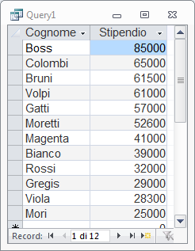
Ordinamenti (1)
ORDER BY, se presente, deve essere l’ultima clausola di SELECT
SELECT Cognome, Nome, Residenza
FROM Impiegati
ORDER BY Cognome, Nome;
Ordinato per valori crescenti di Cognome e, a parità di Cognome, per Nome
SELECT Cognome, Stipendio
FROM Impiegati
ORDER BY Stipendio DESC, Cognome;
ORDER BY Colonna ASC | DESC
Notes:
Nel comando Select si può inserire la clausola ORDER BY per ottenere i risultati di un’interrogazione ordinati secondo i valori contenuti in una o più colonne, tra quelle elencate accanto alla parola Select. L’indicazione delle colonne da considerare nell’ordinamento avviene precisando il nome della colonna oppure la posizione che essa occupa nella lista che segue la parola Select: 1 per la prima posizione, 2 per la seconda, e così via.
L’ordinamento può essere crescente (le stringhe dalla A alla Z e i numeri dal minore al maggiore) oppure decrescente (le stringhe dalla Z alla A e i numeri dal maggiore al minore): i due tipi di ordinamento sono specificati usando rispettivamente le parole chiave ASC per crescente e DESC per decrescente. L’ordinamento è crescente per default e va specificata la parola Desc solo se si desidera l’ordinamento decrescente. Negli ordinamenti il valore Null compare, di norma, all’inizio delle sequenze crescenti e alla fine delle sequenze decrescenti.
La clausola Order By, se presente, deve essere l’ultimo elemento di un comando Select. Il seguente esempio produce in output l’elenco alfabetico dei dipendenti, con cognome, nome, residenza:
SELECT Cognome, Nome, Residenza
FROM Impiegati
ORDER BY Cognome, Nome;
L’ordinamento viene fatto su due attributi: a parità di cognome i dipendenti vengono ordinati per nome. Se i tipi di ordinamento richiesti riguardano più attributi e sono diversi, occorre aggiungere la parola Desc accanto agli attributi per i quali si vuole l’ordinamento decrescente. L’esempio seguente produce l’elenco dei dipendenti in ordine decrescente di stipendio e, a parità di stipendio, in ordine (crescente) di cognome:
SELECT Cognome, Stipendio
FROM Impiegati
ORDER BY Stipendio DESC, Cognome;
pagine 269

Slide 13
Ordinamenti (2)
Ordinare secondo i valori di un campo calcolato
Attenzione: con Access bisogna usare una delle due forme
SELECT NomeProdotto, PrezUnit, Qta, PrezUnit*Qta
FROM Fatture
ORDER BY 4 DESC;
1 2 3 4
Forma sconsigliata
SELECT NomeProdotto, PrezUnit, Qta, PrezUnit*Qta AS Totale
FROM Fatture
ORDER BY Totale DESC;
Forma raccomandata
ORDER BY [PrezUnit]*[Qta] DESC
ORDER BY 4 DESC
Notes:
Si consideri una tabella delle fatture che contiene tra gli attributi di ogni fattura, la descrizione
del prodotto, il suo prezzo unitario e la quantità ordinata. Il seguente comando Select ordina
l’elenco per valori decrescenti dell’espressione PrezUnit*Qta (campo 4 tra quelli elencati
vicino a Select):
SELECT NomeProdotto, PrezUnit, Qta, PrezUnit*Qta
FROM Fatture Forma sconsigliata
ORDER BY 4 DESC;
Si osservi però che l’uso del precedente comando non è raccomandato perché la sua lettura
è complicata dalla necessità di riesaminare la clausola Select per capire quale sia il tipo di
ordinamento richiesto. Non solo se, in un secondo tempo, si deve modificare l’elenco dei
campi nella clausola Select, bisogna ricordarsi di modificare il valore specificato nella clausola
Order By. In queste situazioni, si raccomanda di ridefinire il nome del campo contenete
l’espressione con la parola AS e di definire l’ordinamento nella clausola Order By, in modo
simbolico, mediante questo nome.
SELECT NomeProdotto, PrezUnit, Qta, PrezUnit*Qta AS Totale
FROM Fatture Forma raccomandata
ORDER BY Totale DESC;
pagine 269

Slide 14
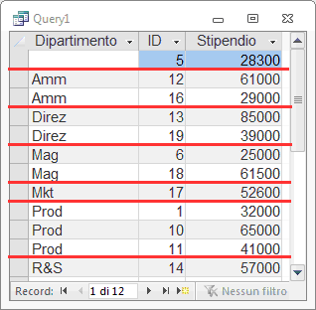
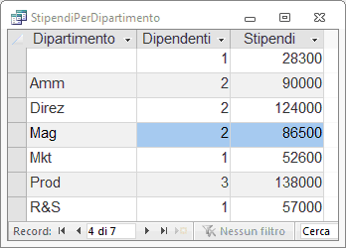
Raggruppamenti (1)
GROUP BY per sintetizzare i valori di un campo per classi omogenee
SELECT Dipartimento, COUNT(ID) AS .. , SUM(Stipendio) AS ..
FROM Impiegati
GROUP BY Dipartimento;
Nella clausola SELECT possono comparire solo i campi elencati in GROUP BY e funzioni di aggregazione
Le righe sono raggruppate per dipartimento
Le funzioni di aggregazione sono applicate ai raggruppamenti
Notes:
Con l’uso delle funzioni di aggregazione si condensano le informazioni di una tabella in un solo valore come, per esempio, la somma degli stipendi di tutti i dipendenti. Spesso è però utile sintetizzare i valori per classi omogenee, secondo opportuni criteri di raggruppamento, per esempio per produrre la somme parziali degli stipendi nei diversi dipartimenti.
La clausola GROUP BY ha esattamente questo scopo, in quanto permette di raggruppare un insieme di righe aventi lo stesso valore nelle colonne indicate dalla clausola. L’opzione produce una riga di risultati per ogni raggruppamento. Se nel comando viene inserita una funzione di aggregazione, come Sum o Count, per ciascuna riga della tabella risultante viene prodotto un valore di raggruppamento. I valori Null vengono raggruppati, ma non vengono valutati da nessuna delle funzioni di aggregazione ad eccezione di Count(*).
Quando si utilizza una clausola Group By, tutti gli attributi che compaiono nella lista accanto alla parola Select devono essere inclusi nella clausola Group By oppure devono essere argomenti di una funzione di aggregazione. Il comando seguente elenca i dipartimenti dove lavorano i dipendenti, con la somma degli stipendi e il numero dei dipendenti per ogni dipartimento:
SELECT Dipartimento, COUNT(ID), SUM(Stipendio),
FROM Impiegati
GROUP BY Dipartimento;
L’interrogazione viene eseguita per passi:
1. le righe vengono raggruppate per dipartimento
2. le funzioni di aggregazione vengono applicate ai singoli raggruppamenti.
pagine 270

Slide 15
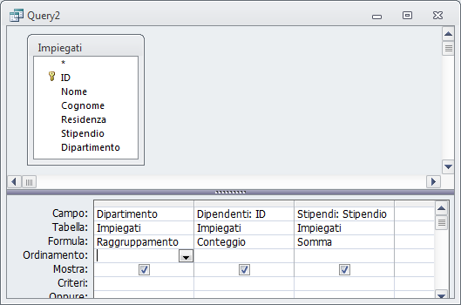
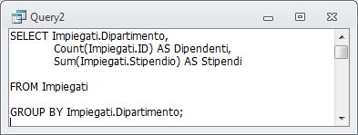
Raggruppamenti (2)
La precedente interrogazione in SQL e QBE di Access
Notes:
Vedi pagine

Slide 16
Raggruppamenti (3)
Volendo il nome del dipartimento, si deve raggruppare per Descrizione:
Oppure
SELECT Descrizione, COUNT(*), SUM(Stipendio)
FROM Impiegati, Dipartimenti
WHERE Impiegati.Dipartimento = Dipartimenti.Codice
GROUP BY Descrizione;
SELECT Descrizione, COUNT(*), SUM(Stipendio)
FROM Impiegati, Dipartimenti
WHERE Impiegati.Dipartimento = Dipartimenti.Codice
GROUP BY Dipartimento, Descrizione;
Notes:
Se nell’elenco prodotto si desidera che compaia il nome per esteso del dipartimento, bisogna includere anche la tabella Dipartimenti nell’interrogazione ed effettuare il raggruppamento sul campo Descrizione:
SELECT Descrizione, COUNT(*), SUM(Stipendio)
FROM Impiegati, Dipartimenti
WHERE Impiegati.Dipartimento = Dipartimenti.Codice
GROUP BY Descrizione;
Questa interrogazione differisce dalla precedente non solo per la presenza del nome del dipartimento al posto del suo codice, ma anche per il fatto che nell’elenco generato non ci sono le informazioni sui dipendenti che non sono inquadrati in alcun dipartimento, in quanto queste righe sono escluse dalla congiunzione tra le due tabelle. Si osservi anche l’uso di: COUNT(*) al posto di COUNT(ID), che conta le righe prodotte nei singoli raggruppamenti.
Vedi pagine 271

Slide 17
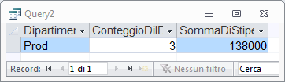
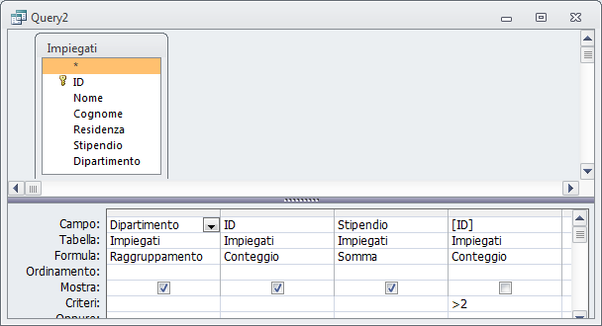
Condizioni sui raggruppamenti (1)
HAVING per elencare i dipartimenti con più di due dipendenti
SELECT Dipartimento, COUNT(ID), SUM(Stipendio)
FROM Impiegati
GROUP BY Dipartimento
HAVING COUNT(ID) > 2;
HAVING predica sui raggruppamenti
Notes:
La struttura del comando Select con raggruppamenti può essere ulteriormente ampliata con la clausola HAVING con la quale è possibile sottoporre al controllo di una o più condizioni i gruppi creati con la clausola Group by. La condizione scritta dopo Having in genere controlla il valore restituito dalle funzioni di aggregazione (Count, Sum, Avg, Min,
Max). Normalmente la clausola Having viene usata insieme a Group By: dopo che Group By ha formato i raggruppamenti di righe, Having serve a visualizzare le sole righe di raggruppamento che soddisfano alle condizioni scritte accanto a Having. Il seguente esempio mostra l’uso del comando Select per ottenere, per i soli dipartimenti con più di 2 addetti, il numero degli addetti e la somma degli stipendi. L’elenco si limita al solo dipartimento Produzione che ha 3 addetti.
SELECT Dipartimento, COUNT(ID), SUM(Stipendio) FROM Impiegati
GROUP BY Dipartimento HAVING COUNT(ID) > 2;
Se l’istruzione Select contiene la clausola Where, i valori vengono raggruppati dopo aver operato la selezione sulle righe che rispettano le condizioni scritte accanto a Where. Con il seguente comando si ottiene l’elenco dei dipartimenti con sede a Torino con più di un addetto, per questi dipartimenti viene elencato oltre al nome anche il numero di impiegati e la somma degli stipendi:
La clausola Having presenta caratteristiche analoghe alla clausola Where, ma agisce in modo differente: con Where vengono poste condizioni sulle righe della tabella, con Having il controllo delle condizioni viene fatto sui risultati delle funzioni di aggregazione applicate a gruppi di righe; in sostanza: Having pone condizioni sui gruppi, Where pone condizioni sulle singole righe.
Per realizzare l’ultima interrogazione con Access in modalità QBE bisogna trovare il modo di esprimere nella griglia posta nella parte inferiore della QBE sia le condizioni sui raggruppamenti (in Having) sia le condizioni sulle righe (clausola Where). Operando come descritto nel capitolo 5, si fa clic sull’icona Totali per attivare la riga Formula nella griglia QBE e si definiscono nei diversi campi raggruppamenti, conteggi, somme in base alle richieste del problema.
A questo punto ogni condizione scritta nella riga Criteri della QBE viene interpretata da Access come una condizione sui raggruppamenti ed è immediato verificare che viene inserita di seguito a Having nella versione SQL della query.
Vedi pagina 271

Slide 18
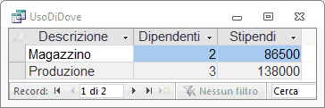
Condizioni sui raggruppamenti (2)
HAVING e WHERE: i dipartimenti di Torino con più di 1 dipendente
SELECT Descrizione, Count(ID) AS Dipendenti,
Sum(Stipendio) AS Stipendi
FROM Dipartimenti D INNER JOIN Impiegati I ON
D.Codice = I.Dipartimento
WHERE Sede = 'Torino'
GROUP BY Descrizione
HAVING Count(ID)>1;
WHERE predica sulle righe
HAVING predica sui raggruppamenti

Slide 19
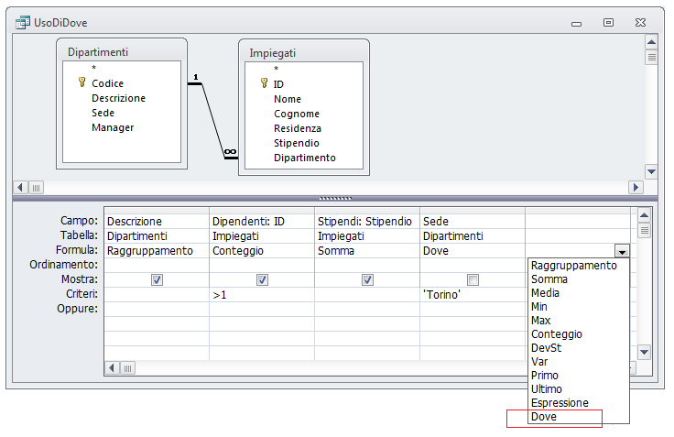
Condizioni sui raggruppamenti (3)
DOVE nelle query QBE per inserire condizioni sulle righe
. . .
WHERE Sede = 'Torino'
GROUP BY Descrizione
HAVING Count(ID) > 1
Condizione sui raggruppamenti
Condizione sulle righe
Notes:
Per indicare che i raggruppamenti devono essere effettuati solo sulle righe dei dipartimenti con sede a Torino, bisogna inserire il campo Sede in una colonna della QBE e nella riga della Formula, in corrispondenza di Sede, selezionare Dove dal menu a discesa.
A questo punto il segno di spunta in corrispondenza di Mostra del campo Sede sparisce e si può verificare che la condizione espressa nella riga Criteri di Sede viene inserita di seguito a Where nella versione SQL della query.
Vedi pag 272

Slide 20
Il comando SELECT
Tutte le clausole del comando SELECT
Obbligatorie le sole clausole SELECT (e FROM se ci sono tabelle)
Devono rispettare l’ordinamento: SELECT ➔FROM ➔…➔ORDER BY
SELECT è valutata dal motore del DBMS nell’ordine:
FROM➔WHERE➔GROUP BY➔HAVING➔SELECT➔ORDER BY
SELECT Elenco di espressioni da mostrare
FROM Tabelle da cui estrarre le righe
WHERE Condizioni sulle congiunzioni e sulle righe estratte
GROUP BY Campi da considerare per i raggruppamenti
HAVING Condizioni sui raggruppamenti
ORDER BY Ordinamenti sulle espressioni elencate in SELECT
Notes:
Sintetizziamo in un unico quadro le diverse clausole che possono apparire nel comando Select:
SELECT Elenco colonne da mostrare
FROM Tabelle da cui estrarre le righe
WHERE Condizioni sulle congiunzioni o sulle righe estratte
GROUP BY Campi da considerare per i raggruppamenti
HAVING Condizioni sui raggruppamenti
ORDER BY Ordinamenti sulle colonne elencate nella clausola SELECT
È opportuno fare le seguenti precisazioni:
• Le uniche clausole che devono comparire obbligatoriamente in un comando Select sono le prime due dell’elenco, le altre sono facoltative.
• Le clausole utilizzate devono essere elencate rispettando l’ordinamento del precedente elenco: Select deve precedere From, ..., Having deve precedere Order by.
• Le interrogazioni che si possono costruire con le operazioni relazionali si esprimono conle sole clausole Select, From e Where.
• Il DBMS esegue il comando elaborando le clausole nel seguente ordine:
From 􀂣 Where 􀂣 Group by 􀂣 Having 􀂣 Select 􀂣 Order by
Pagina 272

Slide 21
Interrogazioni nidificate

Slide 22
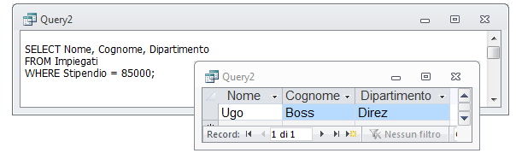
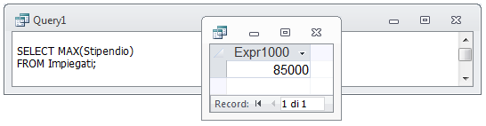
Query nidificate (1)
Nome, Cognome e Dipartimento del dipendente con lo stipendio massimo
Perché non cortocircuitare le due interrogazioni?
Noto lo stipendio massimo ..
Notes:
Si supponga di voler conoscere Nome, Cognome e Dipartimento del dipendente con lo stipendio massimo. Per risolvere il problema si può ricercare, con l’interrogazione in figura, lo stipendio di valore massimo fra quelli di tutti i dipendenti.
Annotato il valore dello stipendio massimo si ricerca il dipendente con tale stipendio costruendo l’interrogazione mostrata nella Query2 in figura.
Pagina 275

Slide 23
Query nidificate (2)
Una costante in una clausola WHERE può essere rimpiazzata con l’interrogazione che genera tale costante
SELECT Nome, Cognome, Dipartimento
FROM Impiegati
WHERE Stipendio = ( SELECT MAX(Stipendio)
FROM Impiegati );
Sottointerrogazione: deve essere racchiusa da parentesi.
L’interrogazione è una sola e c’è un solo ; finale.
Notes:
Il linguaggio SQL ha una interessante caratteristica secondo la quale si può sostituire a una costante in una clausola Where, l’interrogazione che genera tale costante. Ne segue che, in virtù di questa regola, le due precedenti interrogazioni possono essere cortocircuitate, costruendo l’interrogazione nidificata in figura.
L’esempio mostra un’importante caratteristica delle interrogazioni nidificate: si può usare una Select … al posto di una costante in una clausola Where. Si costruisce cosi un comando Select che contiene un altro comando Select al proprio interno. Il comando interno è indicato con il nome di sottoquery e deve comparire racchiuso in una coppia di parentesi senza il ; finale.
Pagina 275

Slide 24
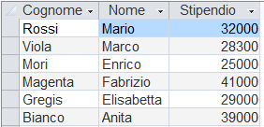
Query nidificate (3)
Cognome, Nome e Stipendio degli impiegati con stipendio inferiore alla media degli stipendi degli altri impiegati
Il dipartimento che spende di più in stipendi (problema già risolto)
SELECT Cognome, Nome, Stipendio
FROM Impiegati
WHERE Stipendio < ( SELECT AVG(Stipendio)
FROM Impiegati );
SELECT Dipartimento, Stipendi
FROM StipendiPerDipartimento
WHERE Stipendi = ( SELECT MAX(Stipendi)
FROM StipendiPerDipartimento );
Quarto modo
Notes:
Si consideri, come ulteriore esempio, il problema di elencare cognome e nome dei dipendenti che hanno lo stipendio inferiore allo stipendio medio di tutti i dipendenti. Ricordando che un comando Select può sostituire una costante in una clausola Where si può costruire la query StipendiInferioriMedia.
Il comando Select interno restituisce il valore medio degli stipendi; questo dato viene usato nell’interrogazione principale per il confronto con i valori dell’attributo Stipendio nel criterio di selezione scritto dopo Where.
Pagina 276

Slide 25
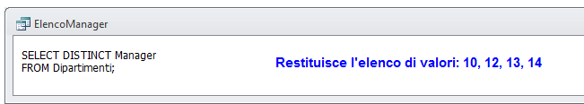
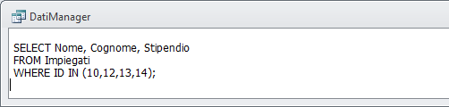
Query nidificate (4)
Sottointerrogazioni che restituiscono un elenco di valori: Nome, Cognome e Stipendio dei dipendenti che sono manager.
Restituisce l’elenco di valori: 10,12,13,14
Perché non cortocircuitare le due query?
L’elenco di valori che compare nel predicato IN, in una clausola WHERE, può essere sostituito dalla sottointerrogazione che lo genera.
Notes:
Sino ad ora si sono considerate sottointerrogazioni che restituiscono un singolo valore. Il prossimo esempio mostra l’utilità delle sottointerrogazioni che restituiscono un elenco di valori.
Si consideri il problema di elencare, con Nome, Cognome e Stipendio, i dipendenti che sono manager. Procediamo, come nel caso della query StipendioMax, e costruiamo, con l’interrogazione in figura, l’elenco dei codici identificativi dei dipendenti che sono manager:
….
Disponendo dell’elenco degli ID dei dipendenti che sono manager è molto semplice produrre l’elenco richiesto, come è mostrato in DatiManager. Cortocircuitando la due query precedenti si ottiene la query annidata in figura che risolve il problema.
Per costruire l’interrogazione DatiManager si è fatto uso di una regola della sintassi del linguaggio SQL che afferma che un elenco di valori che compare dopo il predicato IN, in una clausola Where, può essere sostituito dalla sottointerrogazione che lo genera. Analogamente, l’elenco dei dipendenti che non sono capi di dipartimento si ottiene, con l’interrogazione:
SELECT Cognome, Nome, Stipendio FROM Impiegati WHERE ID NOT IN ( SELECT DISTINCT Manager FROM Dipartimenti );
Si noti in particolare, nella sottoquery, l’uso della clausola DISTINCT per impedire che i
manager a capo di più di un dipartimento compaiano più volte. Si ricordi che il predicato IN utilizzato nella forma x IN Elenco, è vero se x appartiene all’elenco, mentre è falso se x non compare in Elenco.
Pagina 277

Slide 26
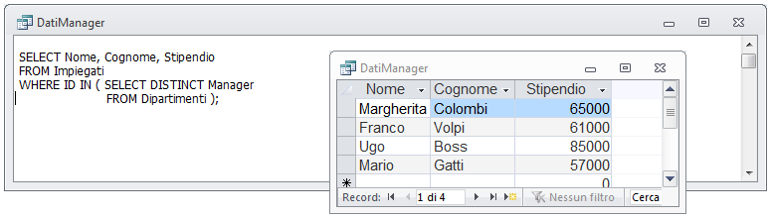
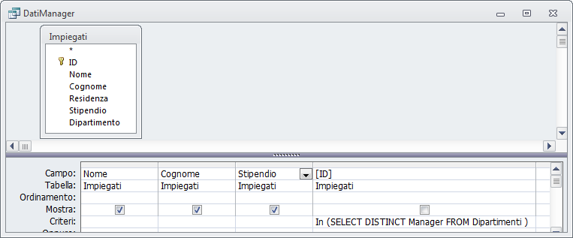
Query nidificate (5)
Bisogna usare un comando SELECT anche nelle query nidificate in modalità QBE
Notes:
Access ammette l’uso delle interrogazioni annidate. Il loro inserimento può essere effettuato, come abbiamo mostrato negli esempi precedenti, scrivendo l’interrogazione direttamente nella finestra SQL delle query. Per inserire una sottoquery in modalità QBE, bisogna scrivere l’istruzione Select che rappresenta la sottoquery in un campo della riga Criteri nella griglia QBE.
La sottoquery va scritta all’interno di una coppia di parentesi tonde e, per rendere più agevole la scrittura dell’istruzione, è opportuno usare la finestra Zoom che si apre facendo clic con il tasto destro del mouse e scegliendo opportunamente nel menu di scelta rapida. Nella figura, che mostra la precedente interrogazione DatiManager in visualizzazione struttura, si noti la sottoquery che produce l’elenco degli ID dei manager da controllare con il predicato IN.
Pagina 278

Slide 27
Numero di valori diversi
Da quante differenti città di residenza provengono i dipendenti del dipartimento Produzione?
Bisogna ricorrere a una query annidata nella clausola FROM
SELECT COUNT(DISTINCT Residenza)
FROM Impiegati
WHERE Dipartimento = 'Prod';
Sintassi non ammessa nell’SQL di Access
SELECT COUNT(*)
FROM ( SELECT DISTINCT Residenza
FROM Impiegati
WHERE Dipartimento = 'Prod');
Notes:
Si consideri ora il problema di calcolare da quante differenti città di residenza provengono i dipendenti del dipartimento Produzione. Nel linguaggio SQL si usa la funzione Count con la clausola Distinct come nel seguente comando:
SELECT COUNT(DISTINCT Residenza) Restituisce 2
FROM Impiegati
WHERE Dipartimento = 'Prod';
La clausola Distinct non può essere usata nel formato con l’asterisco Count(*). Il linguaggio SQL di Acess non consente l’uso della clausola Distinct all’interno della funzione Count. Il problema può essere risolto con la seguente interrogazione nidificata inserita direttamente nella clausola From:
SELECT COUNT(*)
FROM ( SELECT DISTINCT Residenza
FROM Impiegati
WHERE Dipartimento = 'Prod');
Pagina 277 - 278

Slide 28
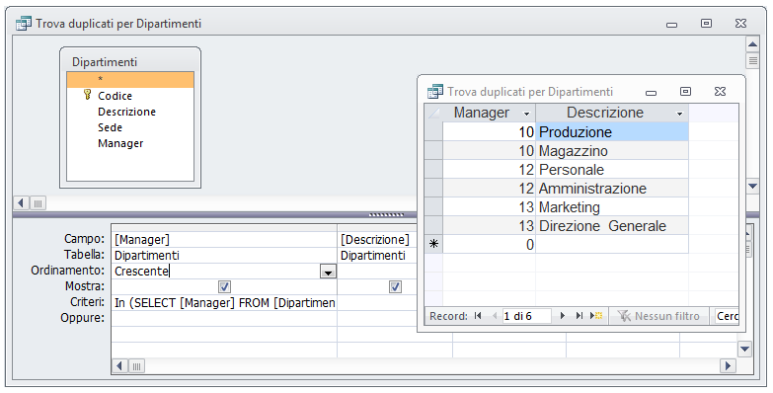
Ricerca di valori duplicati
Chi sono i manager responsabili di più di un dipartimento?
Query di ricerca duplicati di Access
SELECT Manager, Descrizione
FROM Dipartimenti
WHERE Manager IN ( SELECT Manager FROM Dipartimenti
GROUP BY Manager
HAVING Count(*)>1 )
ORDER BY Manager;
Notes:
• Query di ricerca dati duplicati in Access
La ricerca di valori duplicati in una colonna di una tabella si può eseguire con una query prodotta da una creazione guidata. Per generare la query si attiva la Creazione guidata query e, nella finestra Nuova query si sceglie Creazione guidata Query ricerca duplicati. Il generatore, in successive finestre di dialogo, richiede di specificare: la tabella e il campo nel quale cercare i valori duplicati e quali altri campi devono essere visualizzati nell’output generato. Al termine dell’interazione la query è salvata con un nome opportuno ed eseguita automaticamente. Per esempio, la ricerca di valori duplicati nel campo Manager di Dipartimenti può essere utile per identificare i manager responsabili di più di un dipartimento. Nell’autocomposizione bisogna richiedere di cercare nella tabella Dipartimenti i valori duplicati di Manager e, oltre al valore di tale campo, di visualizzare anche quello di Descrizione. Access genera la query Trova duplicati per Dipartimenti in figura.
Il codice SQL dell’interrogazione è il seguente:
Come si vede, la query di ricerca dei dati duplicati utilizza una query nidificata per generare l’elenco dei manager che compaiono più di una volta in Dipartimenti. Nell’interrogazione nidificata compare una sottoquery che produce, con un controllo sui raggruppamenti, l’elenco dei valori duplicati.

